Slide 1
IMAGE PROCESSING
John Adler
KK-Komputasi dan Kecerdasan Buatan Teknik Komputer
Universitas Komputer Indonesia-UNIKOM

Slide 2
Pengantar
“One picture is worth more than ten thousand words”
Anonymous

Slide 3
Deskripsi
Dosen : John Adler
Kode MK : TK37404
Beban SKS : 3 SKS
Sifat MK : Pilihan
Kehadiran : minimal 80%
Waktu Kuliah : Sabtu, 07.00 (masuk 07.30)
Tempat : 4521
Aspek Nilai : 10%Tugas + 20%Quiz
+20%Tugas Besar + 25%UTS + 25%UAS

Slide 4
Nilai Akhir
A ≥ 75
75 > B ≥ 60
60 > C ≥ 40
40 > E

Slide 5
Laboratorium: ----------------------------
Web Site: ----------------------------------
E-mail: grafikacitra@gmail.com

Slide 6
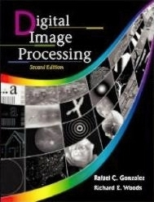
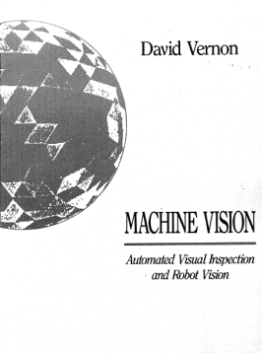
Referensi
“Digital Image Processing”, Rafael C. Gonzalez & Richard E. Woods, Addison-Wesley, Prentice-Hall Inc., 2nd Edition, 2002
Much of the material that follows is taken from this book
“Machine Vision: Automated Visual Inspection and Robot Vision”, David Vernon, Prentice Hall, 1991
Available online at:
homepages.inf.ed.ac.uk/rbf/BOOKS/VERNON/

Slide 7
Referensi (Contd.)
Randy Crane“A Simplified Approach to Image Processing”, Hewlett-Packard Company.
Dadet Pramadihanto, “Image Enhancement”, Inhouse Training Politeknik Elektronika Negeri Surabaya, 1999
Riyanto Sigit, Achmad Basuki, Nana Ramadijanti, Dadet Pramadihanto, “Step by step Pengolahan Citra menggunakan Visual C++”, Andi Offset, Yogyakarta, 2006
Achmad Basuki, Fathurrochman, Joshua F Palandi “Pengolahan Citra Digital menggunakan Visual Basic 6”, Graha Ilmu, 2005
John Miano, “Compressed image file formats (JPEG, PNG,
GIF, XBM, BMP) : your guide to graphics files on the
web,” Addison Wesley Longman, 1999

Slide 8
Referensi (Contd.)
Nixon Mark, Aguando, Alberto,“Feature Extraction and Image Processing”, 1st Edition, 2002.
Parker, JR., “Algorithm For Image Processing and Computer Vision”, John Wiley & Sons, 1997.
Wanasanan Thongsongkrit, “Lecture Notes 2007”, http://www.archive.org/details/Lectures_on_Image_Processing
Richard Szeliski, “Computer Vision : Algorithms and Applications”, 23 April 2010

Slide 9
PERTEMUAN | MATERI IP [16 minggu]
1 (hari ini) | Introduction
2 | Format Citra
3 | Transformasi Derajat Keabuan
4 | Histogram……………………………………………………….……….Quiz-1
5 | Transformasi Fourier
6 | Filter pada Citra
7 | Generate Noise & Reduksi Noise pada Citra
8 | UTS
9 | Deteksi Tepi
10 | Format Warna
11 | Histogram Warna
12 | Thresholding …………………………………………………………Quiz-2
13 | Histogram Proyeksi
14 | Thinning & Skeletoning
15 | Aplikasi Pengolahan Citra & Pengantar Computer Vision
16 | UAS

Slide 10
Rincian Materi IP [16 minggu]
1. Pendahuluan : Image Processing
2. Format Citra
Citra Berwarna
Citra Gray-scale
Citra Biner
3. Transformasi Derajat Keabuan
Binerisasi
Transformasi Spasial
Inversi
Brightness
Kontras
Auto Level
4. Histogram
Histogram pada Citra
Perataan Histogram
5. Transformasi Fourier
Transformasi Fourier
DFT (Discrete Fourier Transform)
DCT (Discrete Cosine Transform)
FFT (Fast Fourier Transform)
6. Filter pada Citra
Konsep Filter
Konvolusi
Low Pass Filter
High Pass Filter
7. Generate Noise
8. Reduksi Noise pada Citra
Pseudo Noise
Filter Rata-rata
Filter Gaussian
Filter Median

Slide 11
Rincian Materi IP [16 minggu] [Continued…]
12. Thresholding
Segmentasi Derajat Keabuan
Adaptive Thresholding
Segmentasi Area
13. Histogram Proyeksi
14. Thinning dan Skeletoning
Thinning
Skeletoning
15. Aplikasi Pengolahan Citra
Image Retrieval
Pengenalan Angka
Deteksi Kulit
16. Pengantar Computer Vision
9. Deteksi Tepi
Differensial Pixel
Metode Robert
Metode Prewitt
Metode Sobel
10. Format Warna
RBG & Normalized RGB
HSV
YCrCb
11. Histogram Warna
Cubic RGB
Histogram Segmen Warna

Slide 12
Kandungan
Kuliah ini akan menjelaskan :
Apa itu image?
Apa itu digital image?
Apa itu image processing? & Tujuan IP?
Apa itu digital image processing?
Sejarah digital image processing
Contoh-contoh digital image processing
Key stages in digital image processing

Slide 13
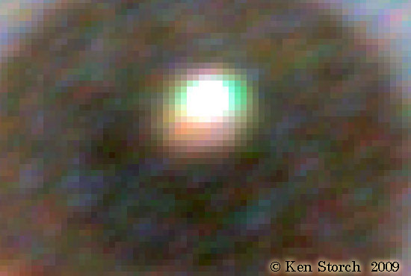
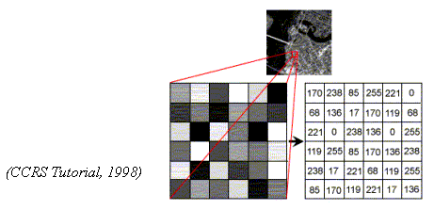
Apa itu Image?
Image atau gambar adalah suatu array atau matriks dari suatu pixel (picture elements) atau piksel yang telah diatur dalam suatu kolom dan baris.
Notes:
Nilai range intensitas dari 0 sampai 255. Nilai piksel ini bergantung pada kedalaman warna image, dimana 8 bit = 256 tones atau grayscales.

Slide 14
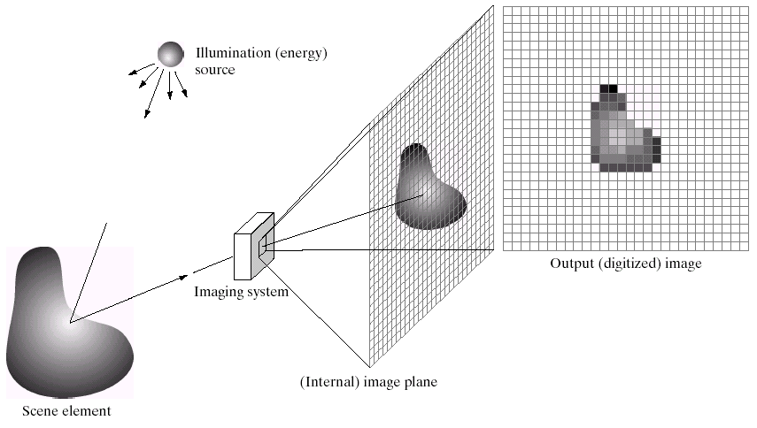
Apa itu Digital Image?
A digital image is a representation of a two-dimensional image as a finite set of digital values, called picture elements or pixels
Images taken from Gonzalez & Woods, Digital Image Processing (2002)
Notes:
Real world is continuous – an image is simply a digital approximation of this.

Slide 15
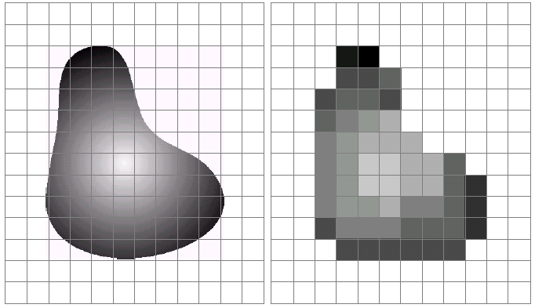
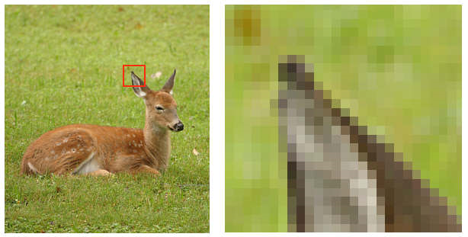
Apa itu Digital Image? (cont…)
Pixel values typically represent gray levels, colours, heights, opacities etc
Remember digitization implies that a digital image is an approximation of a real scene
Images taken from Gonzalez & Woods, Digital Image Processing (2002)
1 pixel

Slide 16
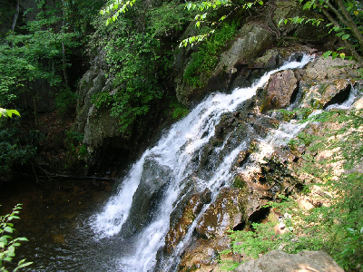
Apa itu Digital Image? (cont…)
Common image formats include:
1 sample per point (B&W or Grayscale)
3 samples per point (Red, Green, and Blue)
4 samples per point (Red, Green, Blue, and “Alpha”, a.k.a. Opacity)
For most of this course we will focus on grey-scale images

Slide 17
What is Image Processing?
Suatu sub kelas dari pemprosesan sinyal yang
bersangkutan secara khusus dengan gambar/
Salah satu cabang dari ilmu Teknik Informatika.
Pengolahan citra berkutat pada usaha untuk
melakukan transformasi suatu citra atau image
(gambar) menjadi citra lain dengan
menggunakan teknik tertentu/

Slide 18
What is Image Processing?
Suatu pengolahan data yang masukannya
berupa gambar dan luarannya juga gambar /
Meningkatkan kualitas gambar untuk persepsi
manusia dan atau interpretasi komputer/
Salah satu aplikasi yang dapat mengubah
gambar menjadi suatu informasi
Image
Better Image
Image Processing

Slide 20
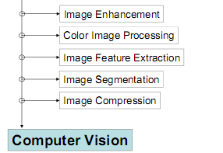
Tujuan Image Processing
Memperbaiki informasi pada gambar sehingga mudah
terbaca /
Membuat suatu sistem yang bisa melihat /
Memperbaiki kualitas dari gambar itu sendiri

Slide 22
Apa itu Digital Image Processing?
Digital image processing focuses on two major tasks
Improvement of pictorial information for human interpretation
Processing of image data for storage, transmission and representation for autonomous machine perception
Some argument about where image processing ends and fields such as image analysis and computer vision start

Slide 23
Persoalan di dalam Image Processing
Capture (menangkap gambar)
Pemodelan
Ekstraksi feature
Segmentasi image

Slide 24
Beberapa Judul Proyek Akhir IP
Pengenalan Tanda Tangan (TA 2005)
Pengenalan golongan darah (TA 2005)
Pengenalan sidik jari (TA 2006)
Pengenalan Telapak Tangan (TA 2006)
Pengenalan pola kotak, segitiga, & lingkaran (TA 2008)
Tracking wajah secara online (TA 2012)
Pengenalan Wajah (TA 2012)
Sabotase Image Copy-paste dengan Digital
Image Forensik (TA 2012)

Slide 25
Beberapa Judul Proyek Akhir IP (Contd…)
Identifikasi 3 warna dengan metoda RGB back propagation-Lavenberg Marquedt (TA 2012)
Proses pengenalan feature air laut dan daratan dari satelit (TA 2012)
Proses image processing perambatan gelombang seismik dengan Matlab-Linux (TA 2012)
Perancangan Sistem Pendeteksi Objek Dengan Pengolahan Citra Digital (TA 2012)
Penerapan Jaringan Syaraf Tiruan Secara Online Menggunakan Webcam Untuk Mendeteksi Pola Gambar Pada Permukaan Corak Batik (Proposal 2013

Slide 26
Beberapa Judul Proyek Akhir IP (Contd…)
Autonomous Robot Pendeteksi Warna Objek Menggunakan Sensor Kamera CMU Cam4 Dan Sensor Ultrasonik (Proposal 2012)
Aplikasi Android untuk Menentukan Kualitas Pucuk Daun Teh dengan Metode Sobell, Prewitt dan Robert (Proposal 2012)
Pengenalan Pola Tulisan Tangan Bahasa Jepang Katakana Menggunakan Jaringan Saraf Tiruan (Proposal 2012)
Pengenalan Wajah untuk Keamanan Pintu Menggunakan Metode Eigenface Berbasis Matlab (Proposal 2012)

Slide 27
Beberapa Judul Proyek Akhir IP (Contd…)
Mesin absensi dengan sidik jari
Content Based Image Retrieval.
Deteksi dan pengenalan rambu-rambu lalu lintas
Deteksi gerakan badan untuk kendali game.
Pengenalan Tulisan dan Tanda tangan untuk cek bank
Kendali game dengan gerakan mata
Filter gambar porno
Pengenalan buah dan produk menggunakan fitur warna.

Slide 28
Beberapa Judul Proyek Akhir IP (Contd…)
Pengenalan wajah untuk pencarian data buron melalui gambar sketsa
Navigasi cerdas pada robot
Deteksi jumlah obyek gambar
Video panorama menggunakan image mosaic
Mesin pembaca not jawa
Sistem keamanan terpadu dengan deteksi
gerakan

Slide 29
Tugas Besar
Cari satu paper aplikasi Image Processing dan
jelaskan (bagan) berbahasa Inggris :
Acquisition
Preprocessing
Segmentation
Representation dan Description
Recognation dan Interpretation
Knowledge base

Slide 30
Tugas pertemuan I [Continued]
Tidak harus semua bagian [1-6] ada atau
dipakai di paper (sesuai dengan papernya),
syarat :
Paper paling lama tahun 2008
Tuliskan judul paper, nama penulis, dan tahunnya
Hasil download paper dikirim ke grafikacitra@gmail.com dan print-out dimasukkan ke loker tugas dosen
Dikumpulkan pada pertemuan ke-4

Slide 31
TERIMA KASIH

